Slide 1
Рассеянный склероз
Подготовил: Ермилов Е.А.

Slide 2
Рассеянный склероз (РС)или множественный склероз(SD) — хроническое аутоиммунное заболевание, при котором поражается миелиновая оболочка нервных волокон головного и спинного мозга. «Склероз» в данном случае означает «рубец», а «рассеянный» означает «множественный», поскольку отличительная особенность болезни при патологоанатомическом исследовании — наличие рассеянных по всей центральной нервной системе без определённой локализации очагов склероза — замены нормальной нервной ткани на соединительную.

Slide 3
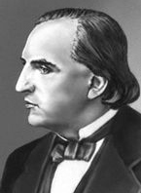
Рассеянный склероз впервые описал в 1868 году
Жан-Мартен Шарко.
Триада Шарко
Нистагм
Скандированная речь
Интенционный тремор

Slide 4
эпидемиология
Заболевание возникает в молодом и среднем возрасте (15 — 40 лет).
Морфологической основой болезни является образование так называемых бляшек рассеянного склероза — очагов разрушения миелина (демиелинизация) белого вещества головного и спинного мозга.

Slide 5
эпидемиология
В мире насчитывается около 2 млн больных рассеянным склерозом, в России — более 200 тыс. В ряде регионов России заболеваемость рассеянным склерозом довольно высокая и находится в пределах 20 — 40 случаев на 100 тыс. населения. В крупных промышленных районах и городах она выше.
Как многие аутоиммунные заболевания, рассеянный склероз чаще встречается у женщин и начинается у них в среднем на 1-2 года раньше, в то время как у мужчин преобладает неблагоприятная прогрессирующая форма течения заболевания.

Slide 6
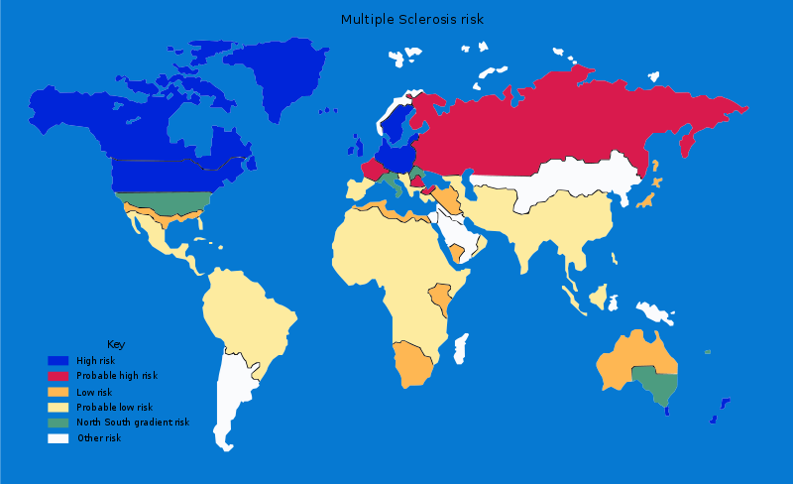
Распространение рассеянного склероза зависит от географической широты. До недавнего времени было принято выделять три зоны, различающиеся по степени заболеваемости рассеянным склерозом.

Slide 7
этиология
Наследственная(генетическая) предрасположенность к ускоренному разрушению миелина.
Воздействие внешнего и (или) внутреннего патогенного фактора,экологический фактор.
Обитание в определенной географической и климатической зоне.

Slide 8
генетический фактор
РС не считают наследственным заболеванием. Семейный РС встречается в 2–10% .
У монозиготных близнецов степень конкордантности составляет 35 % и снижается до 5 % у сибсов и ещё ниже у полусибсов. В некоторых этнических группах РС встречается чаще, чем в других. В регуляции иммунного ответа принимает несколько генов. Гены, связанные с иммунной системой, расположены на разных хромосомах, на 18-й — гены основного белка миелина. У больных рассеянным склерозом локусов, выявляемых у здоровых людей, так называемых протективных локусов не обнаруживается.

Slide 9
Экологические факторы
Инфекционные и неинфекционные факторы риска развития РС.
РС чаще встречается у людей, живущих дальше от экватора. На территориях с меньшим количеством солнечного света высокий риск развития РС, это объясняют снижением выработки эндогенного и потребления экзогенного витамина D.
Сильный стресс также может быть фактором риска РС, хотя доказательств этого недостаточно.
Курение — независимый фактор риска развития РС.
У больных РС обнаруживают низкий уровень мочевой кислоты,возможно, мочевая кислота защищает от РС, хотя точное значение этого остаётся неизвестным.

Slide 10
патогенез
Нарушения в иммунной системе связаны с особенностями набора генов, контролирующих иммунный ответ, что у больных РС разных национальностей и этнических групп может обусловливать особенности дебюта заболевания, клинических форм типа лечения, длительности и исхода заболевания.

Slide 11
патогенез
Иммунный ответ
Распознавание антигена
выработка белковых молекул (иммуноглобулины или антитела)
взаимодействие этих антител с антигеном
удаление комплексов из организма

Slide 12
патогенез

Slide 13
патоморфология
Увеличивается проницаемость ГЭБ
Миграция активированных Т-лимфоцитов в паренхиму мозга,
Повышение уровня провоспалительных цитокинов
Активируются В-лимфоциты, которые начинают синтезировать противомиелиновые антитела, и формируется очаг воспалительной демиелинизации.
Образуется очаг хронической воспалительной демиелинизации — бляшка рассеянного склероза.

Slide 14
патоморфология
Аутоиммунные реакции при РС направлены против белков миелина, поэтому в белом веществе головного и спинного мозга поражается миелиновая оболочка проводников нервной системы, чаще в перивентрикулярном пространстве больших полушарий, стволе мозга, мозжечке, хиазме зрительных нервов, иногда в области гипоталамуса, подкорковых образований.

Slide 15
клиника
При поражении небольшого количества нервных волокон функции компенсируется здоровыми (интактными) нервными волокнами, и лишь когда процент поражённых волокон приближается к 40 — 50 %, появляются очаговые неврологические симптомы.

Slide 16
клинические проявления
Пирамидного пути
Мозжечка
Поражения черепных нервов
Нарушения глубокой и поверхностной чувствительности
Нарушения функций тазовых органов
Зрительные нарушения
Нейропсихологические изменения

Slide 17
Симптомы поражения пирамидного пути
повышение сухожильных, периостальных
появлением патологических пирамидных рефлексов
снижение или незначительное снижение мышечной силы
появлением утомляемости в мышцах при выполнении движений
сохранение основных функций
в более тяжёлых случаях умеренный или выраженный моно-, геми-, пара-, три- или тетрапарез.

Slide 18
Симптомы поражения мозжечка
незначительная или выраженная атаксия туловища и конечностей,
интенционным тремором,
дисметрией при выполнении координационных проб. Степень выраженности этих симптомов может варьировать от минимальной вплоть до невозможности выполнения каких-либо движений из-за атаксии
мышечная гипотония.

Slide 19
Поражение черепных нервов
Центральные и периферические параличи черепных нервов,
Чаще поражаются глазодвигатели, тройничный, лицевой, подъязычный нервы.
Псевдобульбарный синдром
Бульбарные симптомы.
У 50 — 70 % больных рассеянным склерозом выявляется вертикальный и горизонтальный нистагм.

Slide 20
чувствительные нарушения
снижение вибрационной
снижение суставно-мышечной
снижение болевой,
снижение тактильной чувствительности
снижение чувства давления на одной или нескольких конечностях
дизэстезия,
чувство покалывания и жжения в дистальных отделах пальцев рук и ног, которое в последующем может распространяться в проксимальном направлении и на туловище.

Slide 21
нарушения функций тазовых органов
императивные позывы
учащения или задержки мочи и стула
на более поздних стадиях — недержание.
неполное опорожнение мочевого пузыря часто бывает причиной урологической инфекции
половая дисфункция

Slide 22
нарушения зрительных функций
снижение остроты зрения одного или обоих глаз,
изменение полей зрения
появление скотом
нечёткость изображения предметов
потеря яркости видения
искажение цветов, нарушение контрастности.

Slide 23
Нейропсихологические изменения
снижение интеллекта
нарушение поведения
изменение высших корковых функций
неврозоподобные симптомы:астенический синдром, истерические и истероформные реакции
аффективные нарушения
органическое слабоумие
депрессия
эйфория
снижением интеллекта
эмоциональной неустойчивости

Slide 24
Типичные симптомокомплексы
1. Синдром клинического расщепления 2. Синдром клинической диссоциации 3. Симптом горячей ванны или с-м Утхоффа

Slide 25
Варианты течения рС
А — первично-прогрессирующий, Б — рецидивирующий ремиттирующий, В — вторично-прогрессирующий, Г — прогрессирующий с обострениями

Slide 26
типы течения
1. Ремиттирующий-рецидивирующий — самый частый Периоды обострения сменяются периодами полного восстановления или частичного улучшения Нет нарастания симптомов (то есть прогрессирования) между обострениями 2. Вторично-прогрессирующий Ремиттирующе-рецидивирующее течение болезни часто сменяется вторичным прогрессированием Болезнь прогрессирует с обострениями или без них

Slide 27
типы течения
3. Первично-прогрессирующий Прогрессирование с самого начала болезни Изредка возможны периоды небольшого улучшения 4. Прогрессирующий с обострениями — самый редкий Прогрессирование в начале болезни Развитие явных обострений на фоне медленного прогрессирования

Slide 28
клинические формы заболевания
- цереброспинальную, - спинальную мозжечковую, - стволовую, - оптическую.

Slide 29
поражения нервной системы.
наличие по крайней мере двух раздельно расположенных очагов.
Клинические симптомы должны иметь преходящий характер, выполняя одно из следующих требований: должно быть два или более эпизодов ухудшения, разделённых периодом не менее 1 мес и продолжительностью не менее 24 ч. должно быть медленное, постепенное прогрессирование процесса на протяжении по крайней мере 6 мес.

Slide 30
Диагностические критерии
«диссеминация симптомов в месте и времени». Этот термин подразумевает хроническое волнообразное течение заболевания с вовлечением в патологический процесс нескольких проводящих систем.
Заболевание начинается в возрасте от 10 до 50 лет включительно.

Slide 31
Диагностические критерии
данные МРТ головного и спинного мозга один или более Т2 очаг при МРТ в двух из 4 областей, типично поражающихся при рассеянном склерозе: перивентрикулярно, юкстакортикально, инфратенториально, в спинном мозге
олигоклональных иммуноглобулинов в цереброспинальной жидкости пациента.

